Slide 1
Flygplansgruppen
Hans Folkesson, Peter Dorbell, Hampus Söderqvist, Börje Kroon, Kjell Folkesson , Morgan Jonsson, Robin Dorbell
och Börje Gustavsson

Slide 2
Vår uppgift och arbete
Vad är en lämplig utveckling på vår flygplanspark
Hur skall vi komma i luften framledes
Vår motorseglare och framtid

Slide 3
Vårt upplägg
Vi prioriterade dialogen och våra utredningar
Bogsering
Vinsch
Motorseglare
Segelflygplanspark

Slide 4
Kriterier
Säkerhet
Kvalité, funktionsstabilitet
Miljö, bränsleförbrukning
Service, underhåll

Slide 5
Vad har vi gjort……
Vi har haft ett antal möten
Vi har provflugit och bogserat med Dynamic och Rotax 915, 138hk
Vi har provflugit och bogserat med Dynamic och Rotax 916, 160hk
Vi har provflugit Bristell
Vi har varit på studiebesök i Falköping och provat vinsch
Besökt Ålleberg för att studera segelflygets EuroFox
Etc.

Slide 6
Bogsering
Intressanta motoralternativ,
Intressanta Flygplan
Diesel
Rotax 916
Andra alternativ
Bristell, plåtkonstrukktion
Dynamic, Glasfiberkonstruktion

Slide 7
Dynamic WT9
WT9 Dynamic med Rotax 916iS (160 hp), MTOM 600 kg
Fasta landställ
Winglets
Hydraulisk Constant speed propeller Woodcomp KW30
Bogserutrustning med winch och backspegel
Standard bränsletankar (75 liter) (finns optioner på större)
Landningsljus och strobe på kroppen
Dynon Skyview eller Garmin G3X, 10” Glass cockpit
(ingen fallskärm)
(Även Dynamicen finns med större hjul om man så önskar)
Pris: cirka 226 000 Euro plus moms

Slide 8
Bristell
Bristell Classic eller TDO med Rotax 916iS (160 hp), MTOM 600 kg
Fasta landställ, Noshjul eller sporre
Hydraulisk Constant speed MT-propeller, MTV-34-1-A/175
Bogserutrustning Winch
Standard bränsletankar 2 x 60 liter
Radio, Intercom, Transponder
Garmin G3X, 10” Glass cockpit
(ingen fallskärm)
Pris: cirka 205 000 Euro plus moms

Slide 10
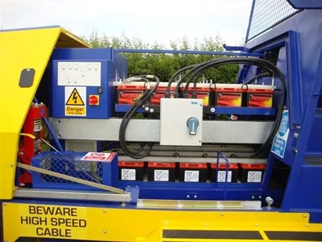
Vinsch
Höjd
Utbildning
Flygmässig säkerhet
Säkerhet med övrig verksamhet

Slide 11
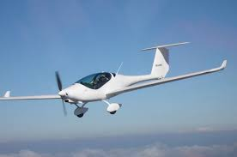
Motorseglare
Nuvarande
Vi har haft omfattande problem med motor
Reservdelshållning till flygplanet mycket dålig
I övrigt en bra motorseglare
Nya lämpliga TMG finner vi ej
Motorseglare som är intressanta är UL klassade, krävs UL cert.

Slide 12
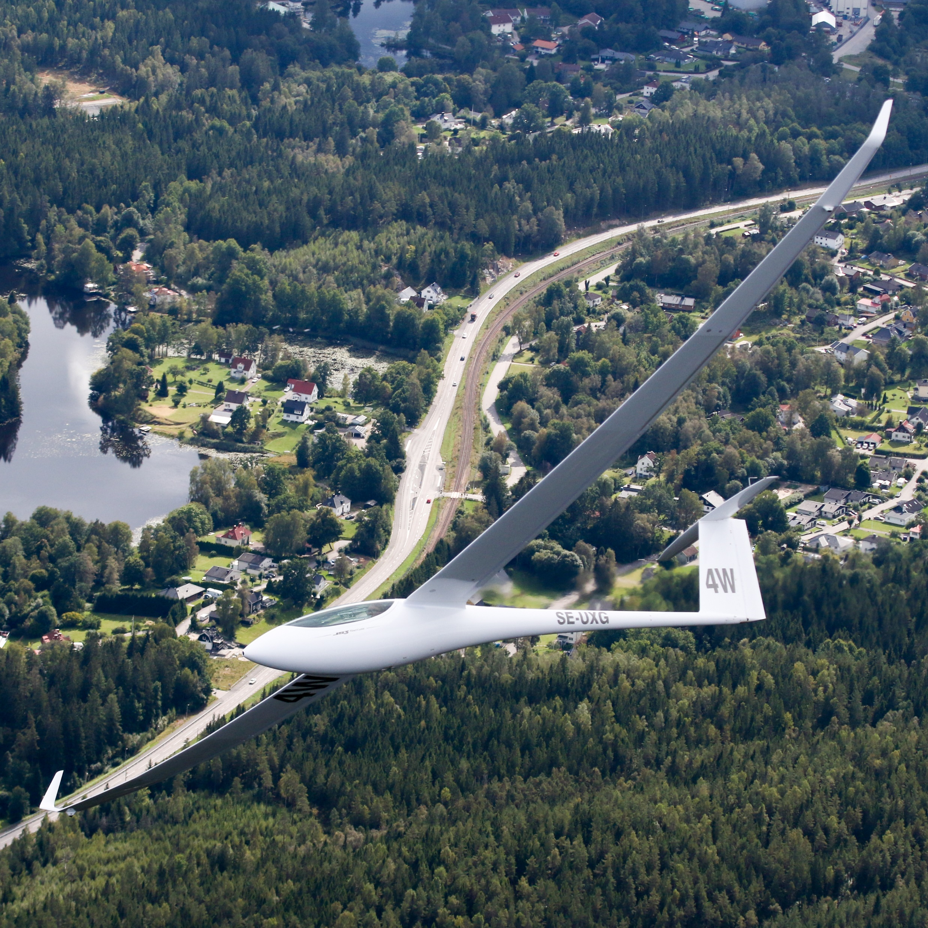
Segelflygplanspark
Denna punkt har vi inte diskuterat

Slide 13
Slutsatser
Bogsering
Vi bör följa utvecklingen och funktion med flygplan med Rotax 916.
När vi finner trygghet bör vi växla till aktuell typ, av miljöskäl, bränsleförbrukning och buller.

Slide 14
Slutsats, TMG
Vi ser ingen utveckling av TMG ”klassade som segel”.
Alternativen som kommer är Ultralätta motorseglare.
Om vi skall verka för denna typ finns två saker vi bör ta ställning till:
Skall vi verka för att medlemmar skaffar ett ul cert med risk att de släpper segelcertet
Konstruktionskraven för Ul håller en lägre nivå än normalklass.

Slide 15
Slutsats, Vinsch
Möjlig höjd i Borås 300-400m
Normalt samma säkerhet som bogsering
Dock har vi för trångt på vår flygplats
Vi har omfattande verksamhet, Segel, Motor och UL med stora kulturskillnader i förhållande till vinsch

